Slide 1
Психологический уголок в группе детского сада.
Подготовила педагог-психолог ГБДОУ № 130
Невского района Санкт-Петербурга Гачевская Н.А.

Slide 2
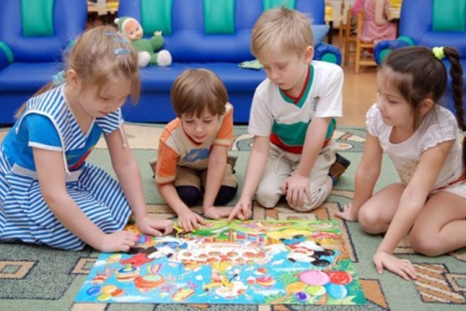
Всем известно, что дети дошкольного возраста особо эмоциональны и впечатлительны. Они легко подхватывают сильные, как положительные, так и отрицательные эмоции окружающих их людей. Во многом реакция на обстановку вокруг у детей зависит от создания педагогом у них чувства уверенности и поддержки, внутренней безопасности и свободы. Это зависит еще и от его доброжелательности, принятия детей такими, какие они есть, умение быть для них партнером и товарищем.

Slide 3
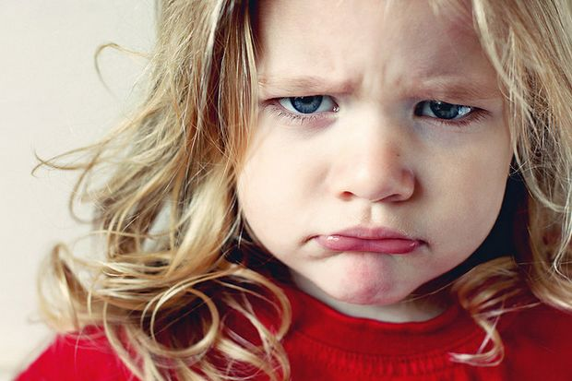

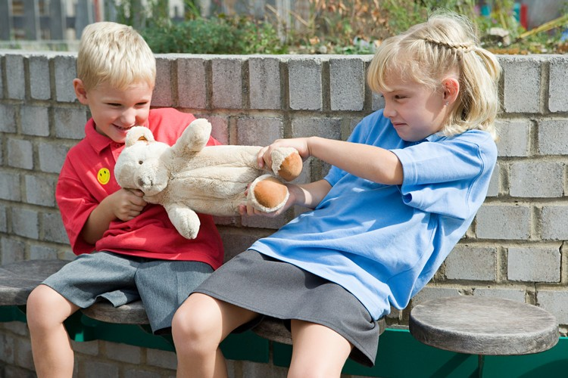
Ребёнок, находясь в детском саду, испытывает на
себе множество стрессовых факторов:
- утреннее расставание с родителями;
- большое количество детей в группе;
- жёстко регламентированный и насыщенный распорядок дня (много занятий и мероприятий, мало свободного времени для спонтанного взаимодействия со сверстниками);
- необходимость постоянно подчиняться требованиям и указаниям воспитателя;
- низкий уровень саморегуляции и коммуникативных навыков (в силу возраста и малого жизненного опыта).

Slide 4
Задачи психологического уголка в группе:
снять психоэмоциональное напряжение, усталость;
помочь успокоиться;
снять агрессивное состояние;
- повысить настроение.

Slide 5
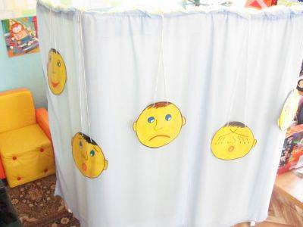
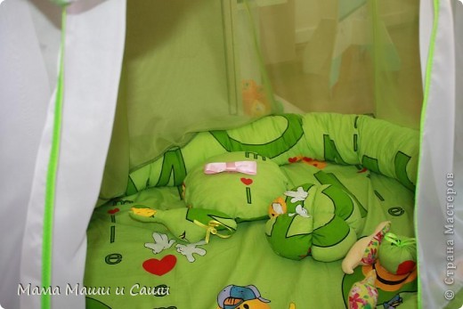
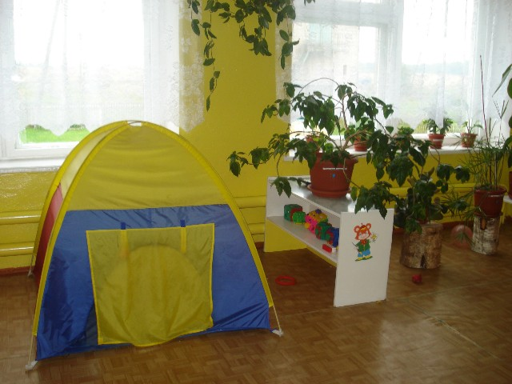
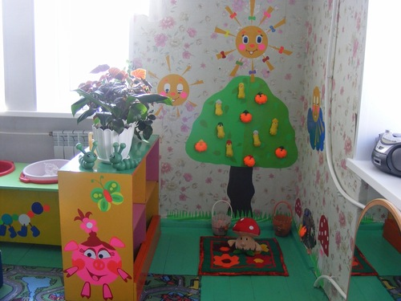
Оснащение психологического
уголка.
Место для уединения

Slide 6
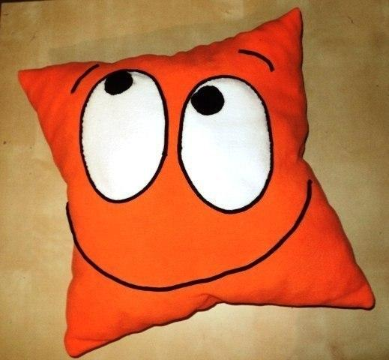
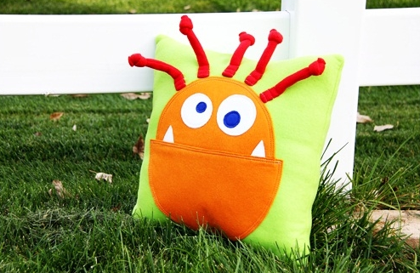
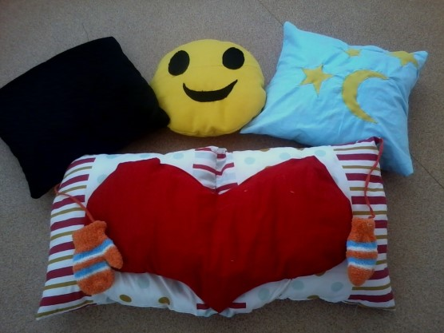
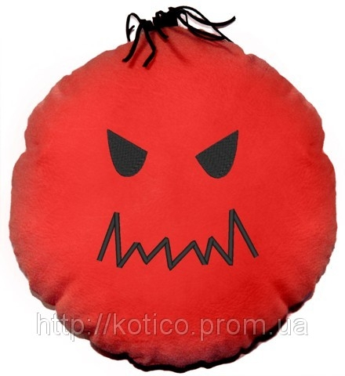
Подушки:
«Подружки»
для примирения
«Колотушки»
Когда ребенок дерется,
нужно объяснить ему,
что бить детей —
это плохо, им больно
и обидно, а вот побить
подушку очень
даже можно.

Slide 7
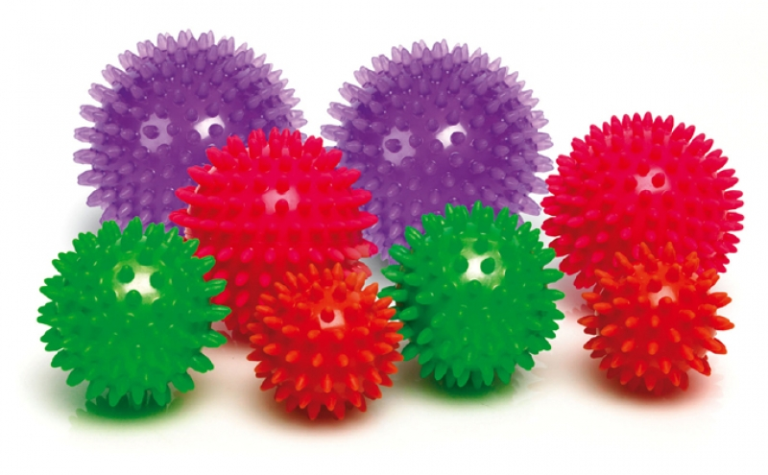
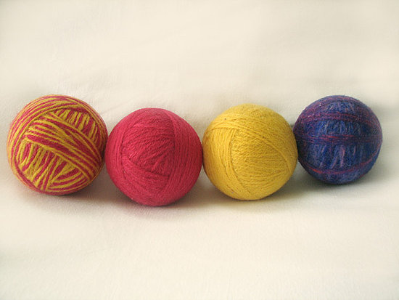
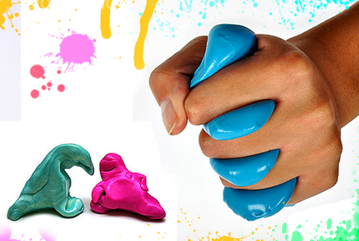
Массажные мячики,
разноцветные клубочки,
пластилин помогают снять
мышечное напряжение и
успокоиться. С их помощью
дети овладевают приёмами
саморегуляции.

Slide 8
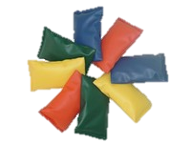
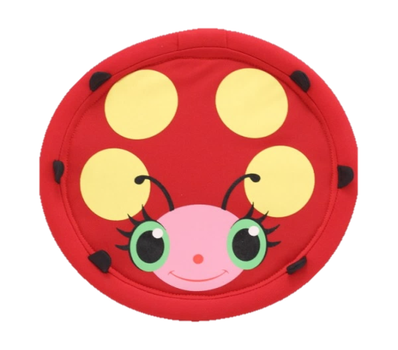
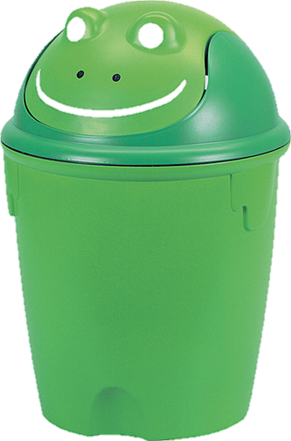
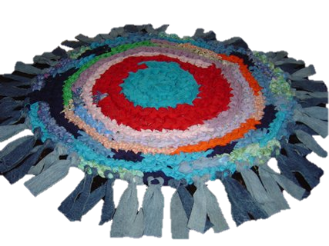
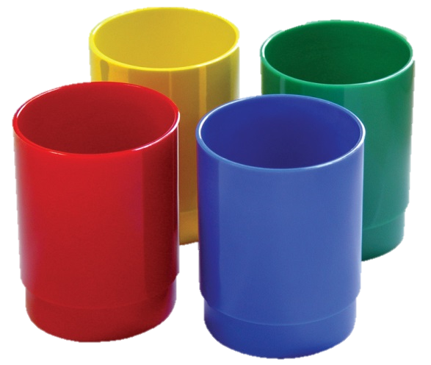
Мешочки с крупой
для метания, мишени
тоже являются способом
безопасного проявления
агрессии.
Банки, стаканы для крика.
Если ребенок
на кого-то злится
или обижен, он может
высказать свою обиду в
стаканчик и ему станет легче.
Коврик для злости.
Дети знают, что если они злятся,
нужно потопать по коврику
и злость пройдет.
Ведёрко для страхов.
Дети рисуют свои страхи и избавляются
от них, выбрасывая их в ведерко.

Slide 9
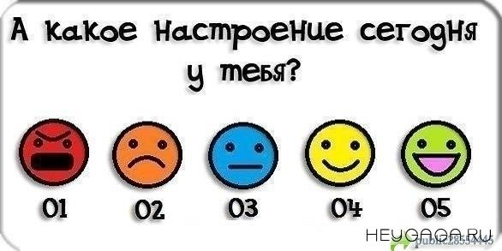
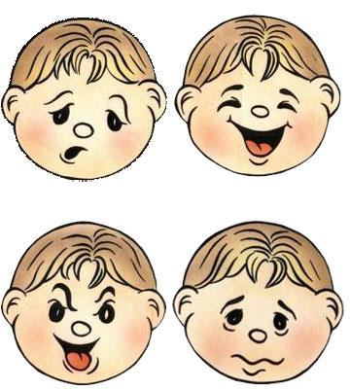
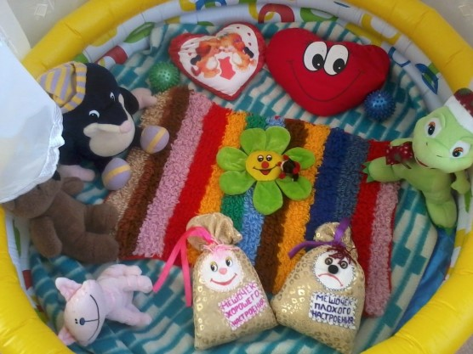
Пиктограммы с разными настроениями.
Утром и в течение дня ребенок может с помощью эмоциональных картинок показать свое настроение.
Благодаря этому воспитателю легче найти подход к грустному, расстроенному ребенку и оказать ему поддержку.
Если у ребенка плохое
настроение, он может
«положить» его
в «грустный» мешочек,
а из «веселого» мешочка
«взять» хорошее
настроение.

Slide 10
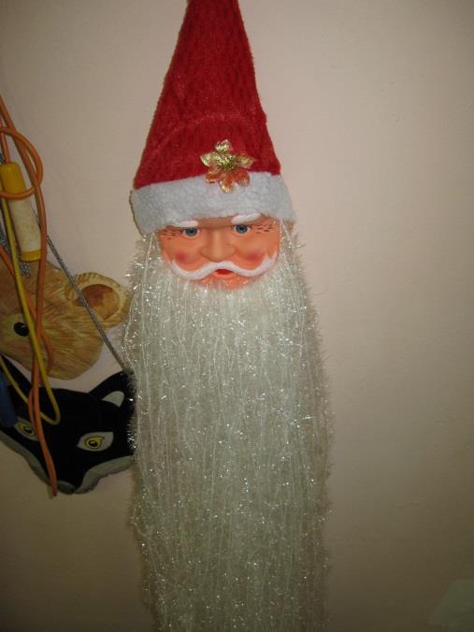
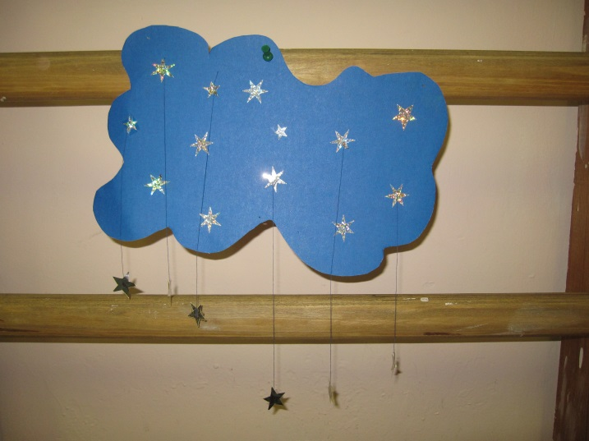
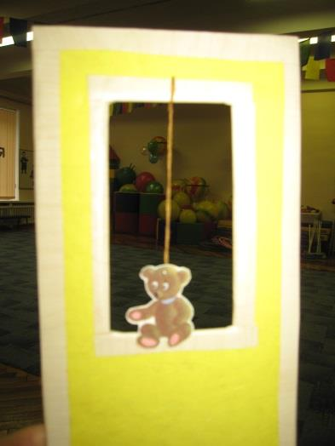
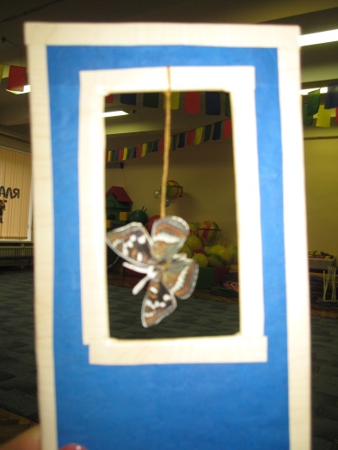
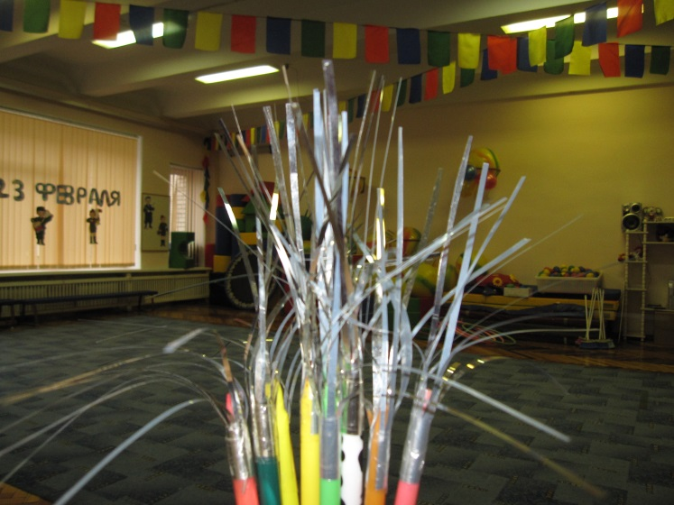
В психологическом уголке
можно разместить различные
весёлые приспособления
для дыхательной гимнастики.

Slide 11
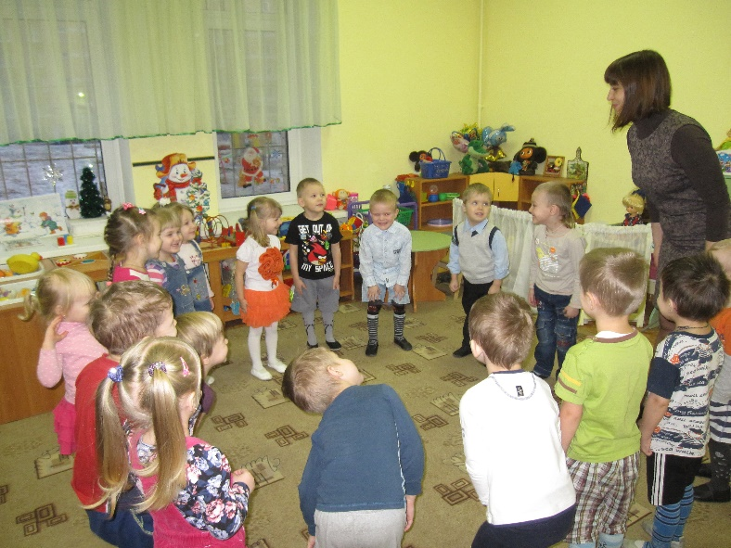
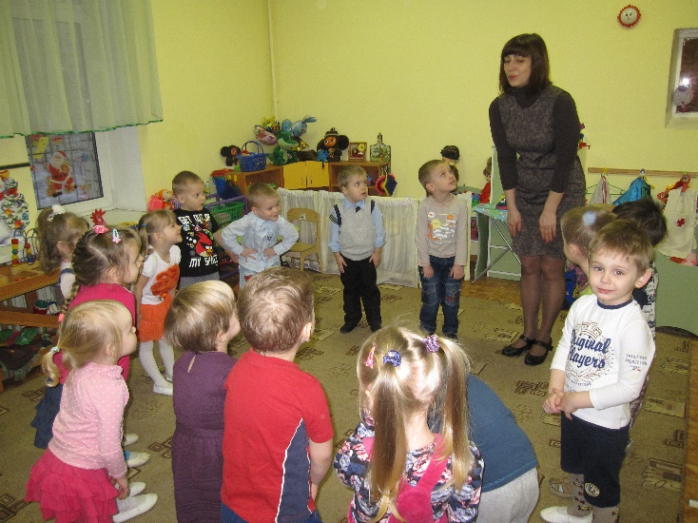
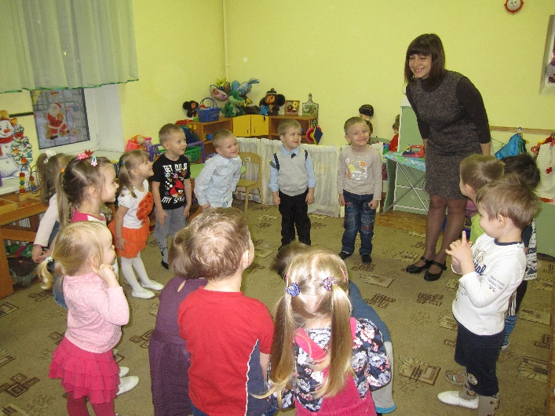
Психомышечная гимнастика.
Упражнение «Бабочка»
Упражнение «Буратино»
Упражнение «Бяка-Бука»

Slide 12
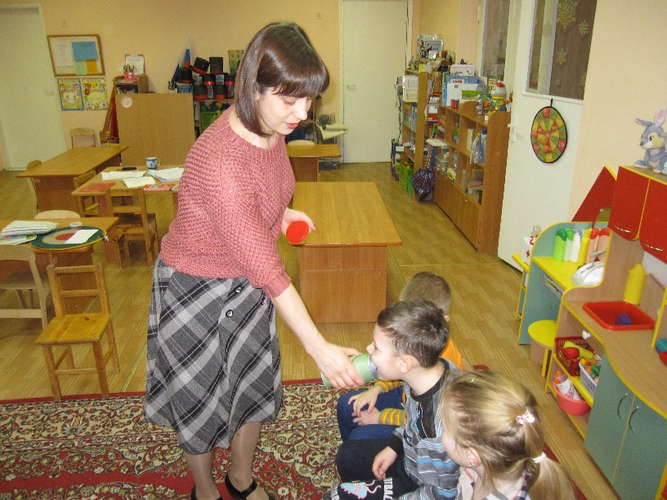
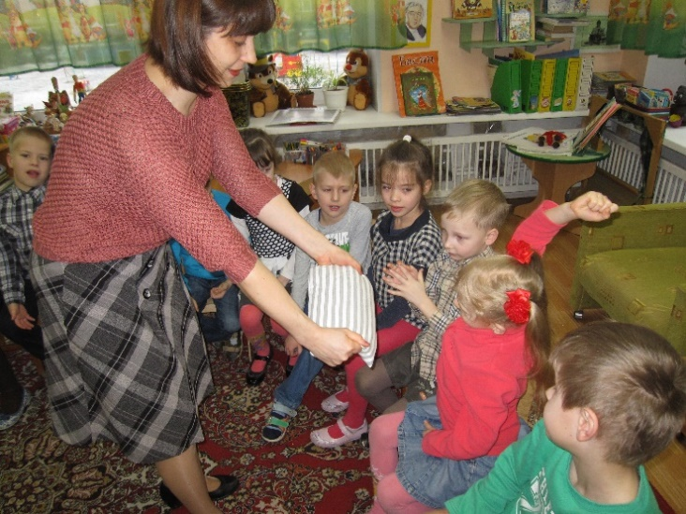
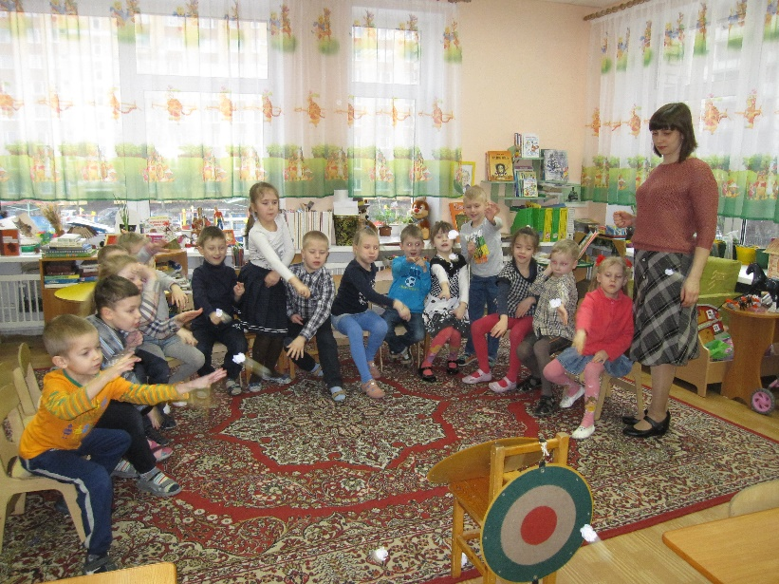
Обучаем детей безопасно проявлять гнев,
снимать психоэмоциональное напряжение.
Бросаем остатки злости
в мишень
Банка для криков
Подушка-колотушка

Slide 13
Психогимнастика для педагогов.
Я очень собой горжусь, я на многое гожусь.
Я бодра и энергична, и дела идут отлично.
Я приманиваю удачу, с каждым днем становлюсь богаче.
Я согрета солнечным лучиком, я достойна самого лучшего.
Я решаю любые задачи, со мной всегда любовь и удача.
Покой и улыбку всегда берегу, и все мне помогут, и я помогу.
Вселенная мне улыбается, И все у меня получается.
На пути у меня нет преграды, все получится - как надо!
Я на свете всех умней. Не боюсь я никого.
Чудо, как я хороша. Проживу теперь сто лет!

Slide 14
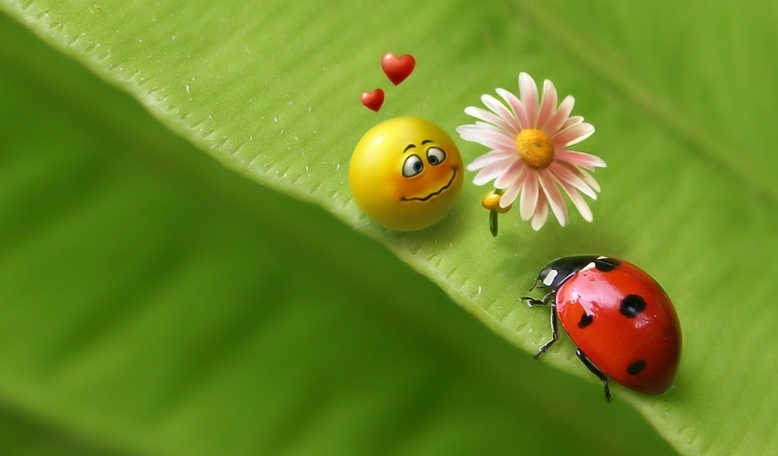
Спасибо за внимание!
Пусть в вашей жизни будет
больше позитива!!!

